Slide 1

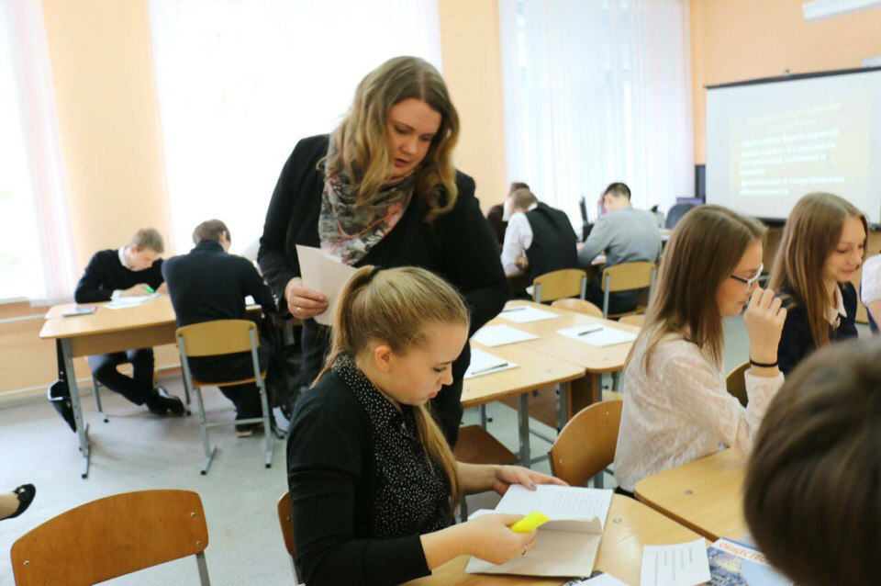
Кира Александровна Липатова
Учитель истории и обществознания
МУНИЦИПАЛЬНОГО БЮДЖЕТНОГО ОБЩЕОБРАЗОВАТЕЛЬНОГО УЧРЕЖДЕНИЯ «СРЕДНЯЯ ОБЩЕОБРАЗОВАТЕЛЬНАЯ ШКОЛА № 226» г. Заречного ЗАТО

Slide 2

Событийные форматы работы со школьниками
(в том числе с использованием дистанционных технологий)
«Бытие-с-другими»,
но не рядом, а вместе !
Notes:
В

Slide 3
Кейс образовательного события : контент.
Определение компонентов урочного формата образовательного события
урочный формат ОС
Проблема построения экспертных заключений
Моделиро вание оснований экспертирования, критериального оценивания
Обмен открытиями (информационная компетентность)
Рефлексия достижений аналитическое мастерство
Взаимный информационный обмен
(учебная грамотность, отделение известного от неизвестного)
Разнопозиционное взаимодействие (коммуникативная компетентность, понимание текста)

Slide 4
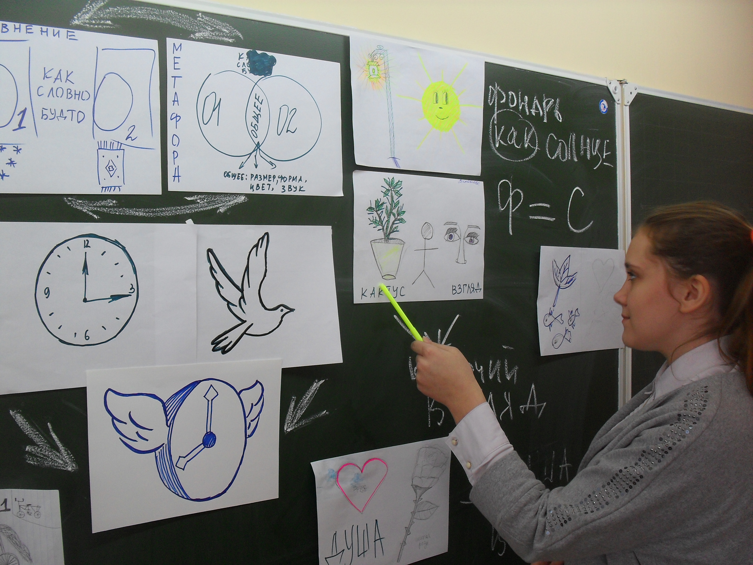
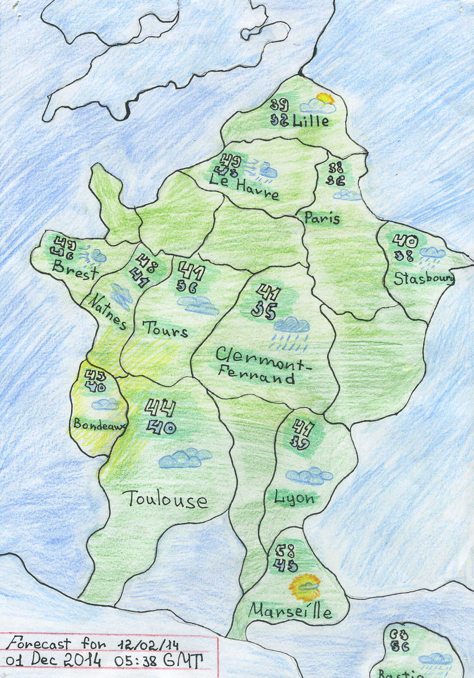
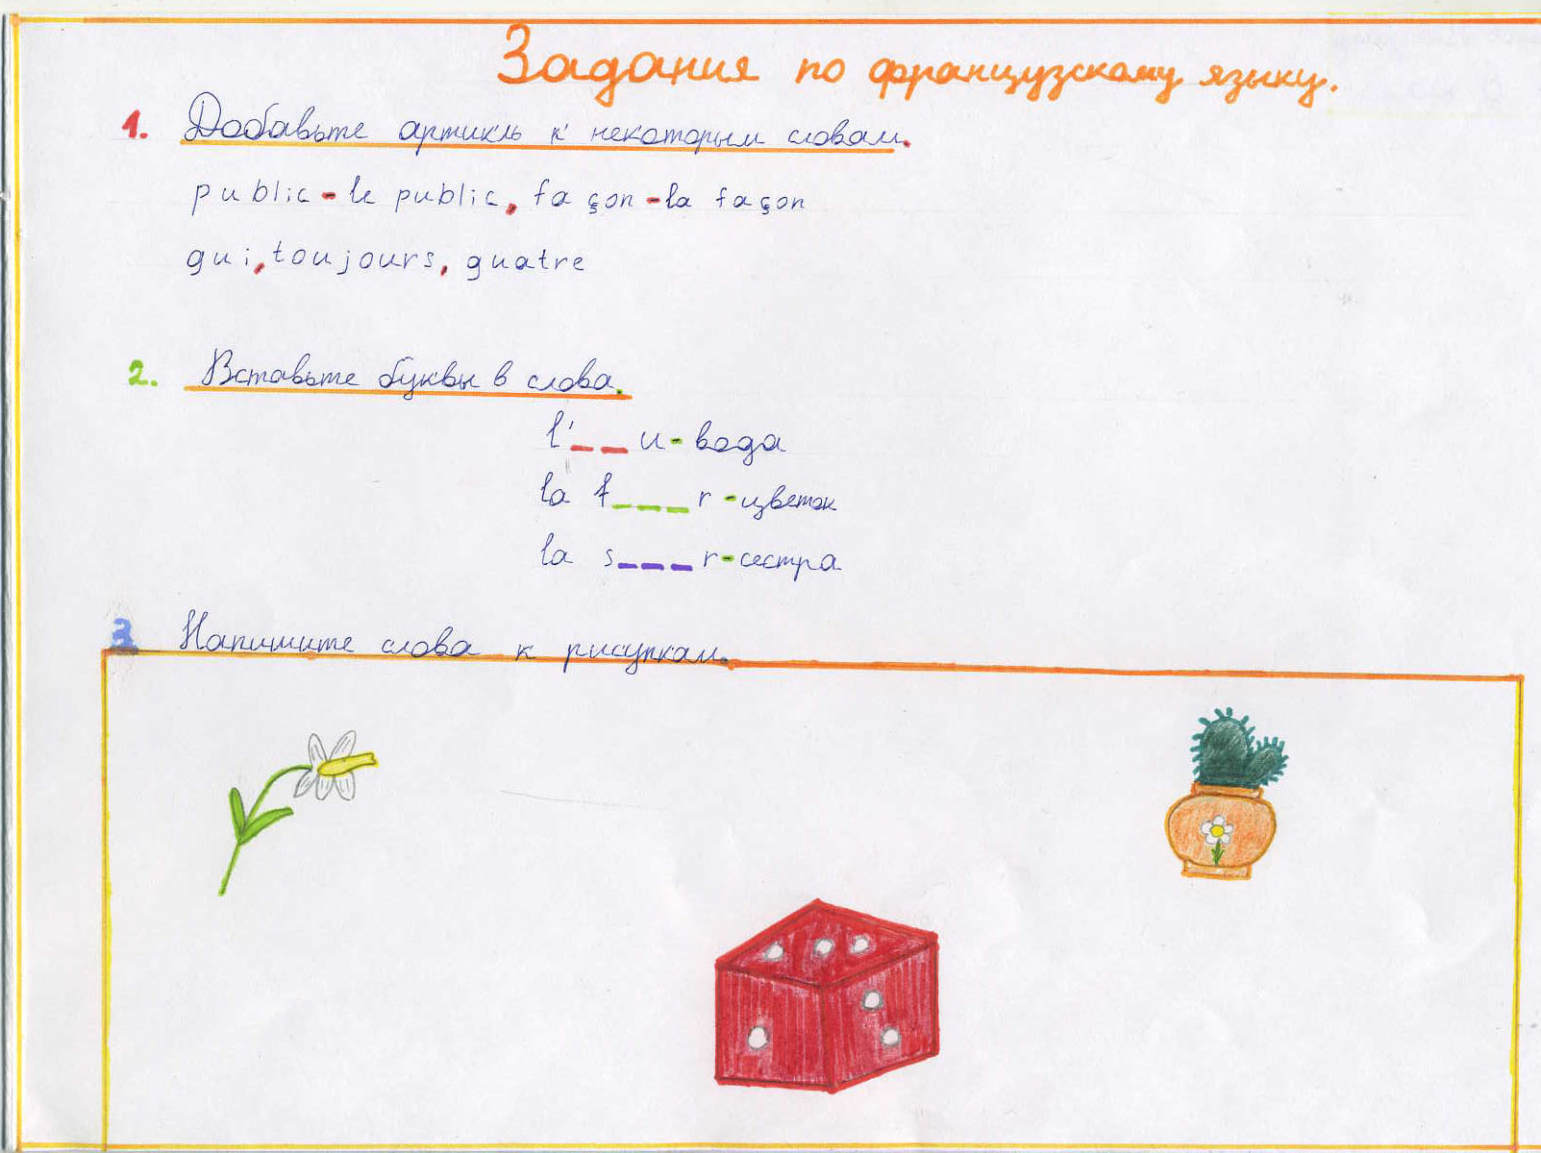
Автошкола-школа детского авторства

Slide 5
Исследование проблемы
Педагогические мастерские
«мелкотемье» учебно-предметных программ;
углубление в непоследовательную конкретику;
остановка на частностях и др.

Slide 6
Исследование проблемы
Педагогические мастерские
Какую помощь мы, педагоги, можем оказать ученикам в становлении их индивидуальной субъектности?
изменить программу
или
2) изменить технологию

Slide 7
Стажерские пробы
Педагогические мастерские
кейс как метод реконструкции предметного содержания, последовательности изучения учебного материала, учебных тем;
кейс как фактор выращивания полипозиционной общности;
кейс – это событие.

Slide 8
Результаты стажерских проб
Педагогические мастерские
Кейсы различные по
уровням сложности,
адекватности возрасту,
учебно-предметному содержанию.
Обмен открытиями – освоение технология изнутри.

Slide 9
Перенос стажерских проб
Педагогические мастерские
Разработка кейсов в школьном образовании
это работа с учениками на едином проблемном поле;
это повышение позитивной мотивации;
это взрослая проба;
это основа планирования индивидуальных образовательных стратегий.

Slide 10
Пакет педагогических техник (медиаформат)
Тематические кейсы.
Предметные кейсы.
Метакейсы.

Slide 11
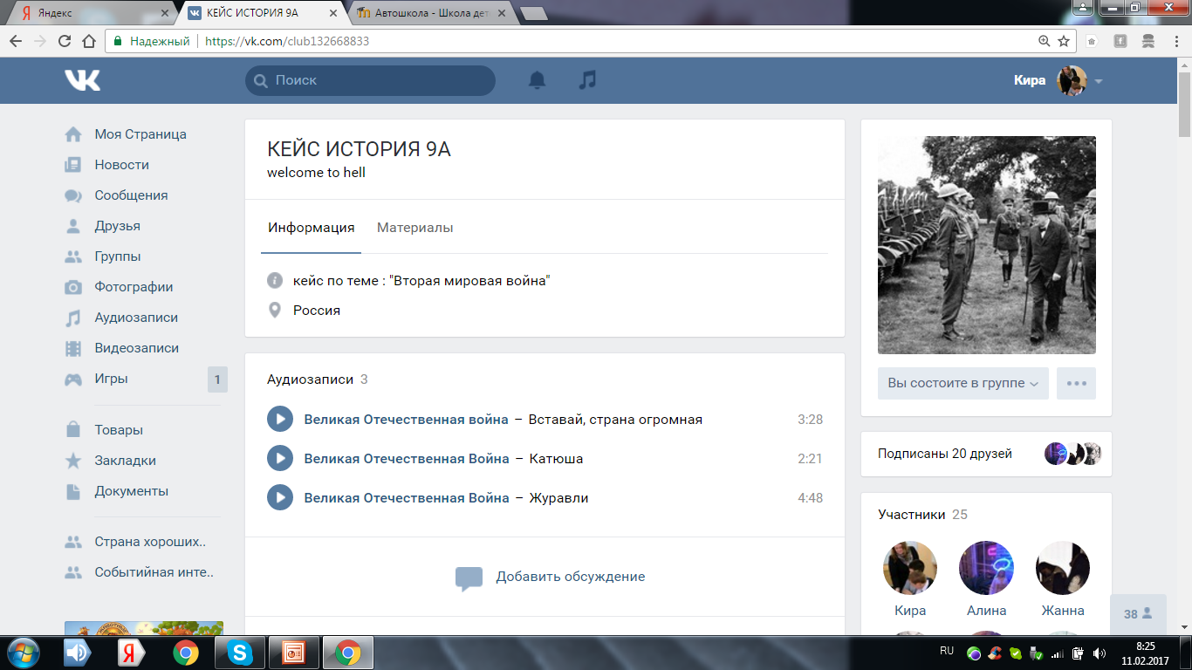
Вторая мировая война

Slide 12
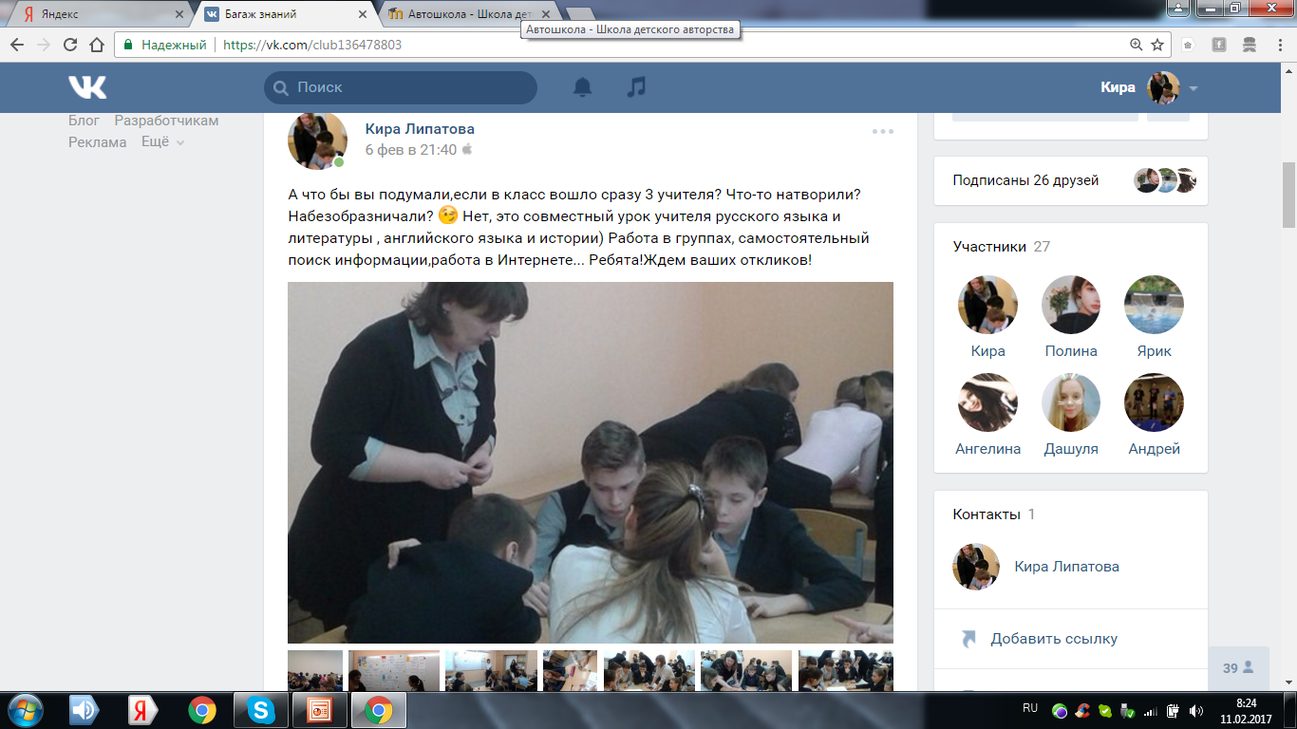
Эпоха Петра Великого

Slide 13

https://vk.com/club128743535
Мы были и рядом, и вместе!

